Slide 1


Slide 2
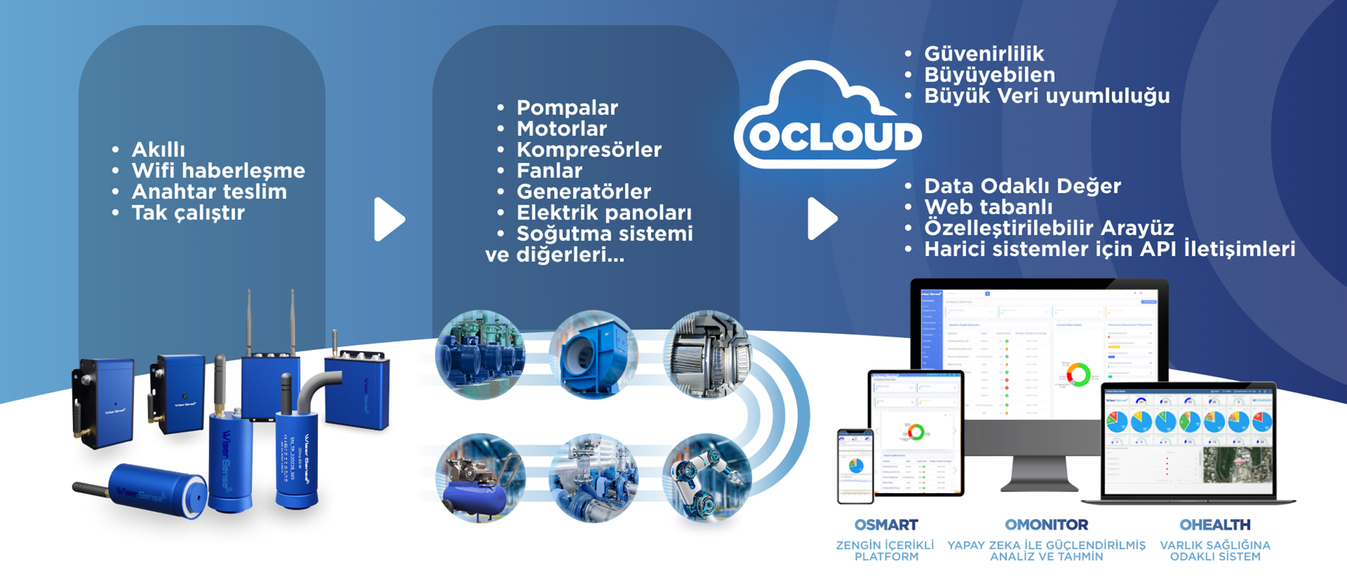
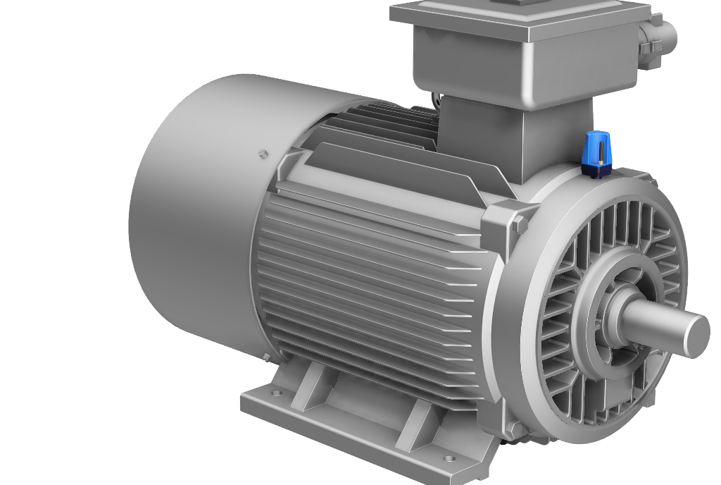
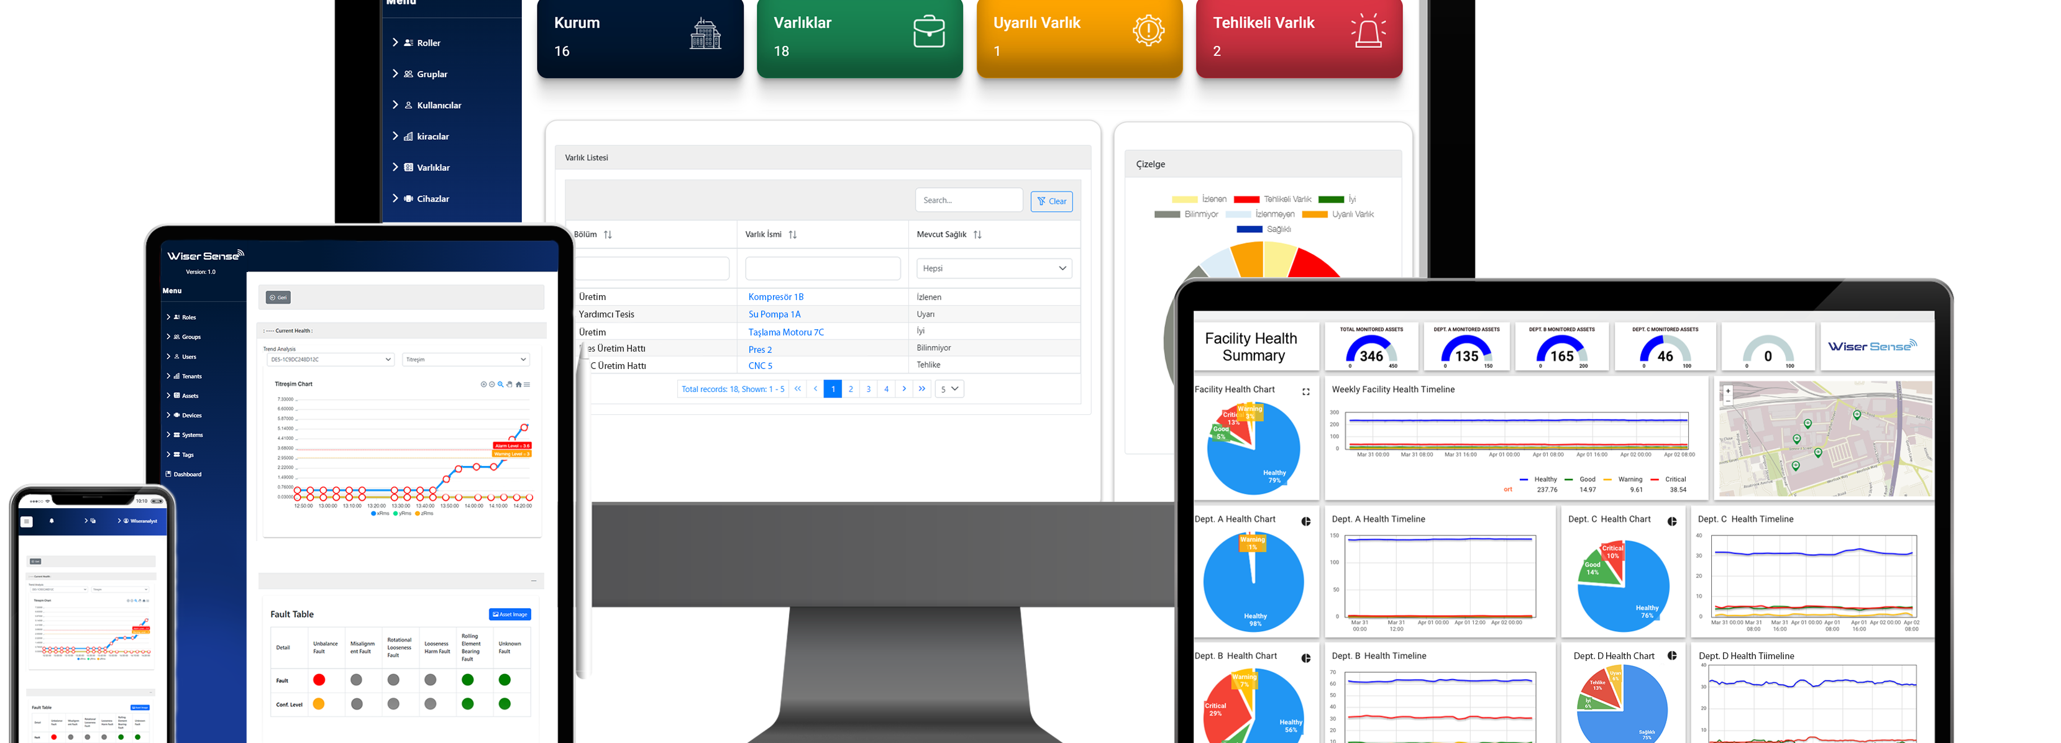
Teknik Danışman (Technical Advisor), WiserSense Information Technologies
Sunu: Doç. Dr. Taner Göktaş
Elektrik-Elektronik Mühendisliği Bölümü, Dokuz Eylül Üniversitesi, İzmir, TR
e-mail: taner.goktas@wisersense.io
ELEKTRİK MAKİNELERİNDE
MANYETİK KAÇAK AKI ANALİZİ İLE DOĞRU VE GÜVENİLİR
ARIZA TESPİTİ

Slide 3


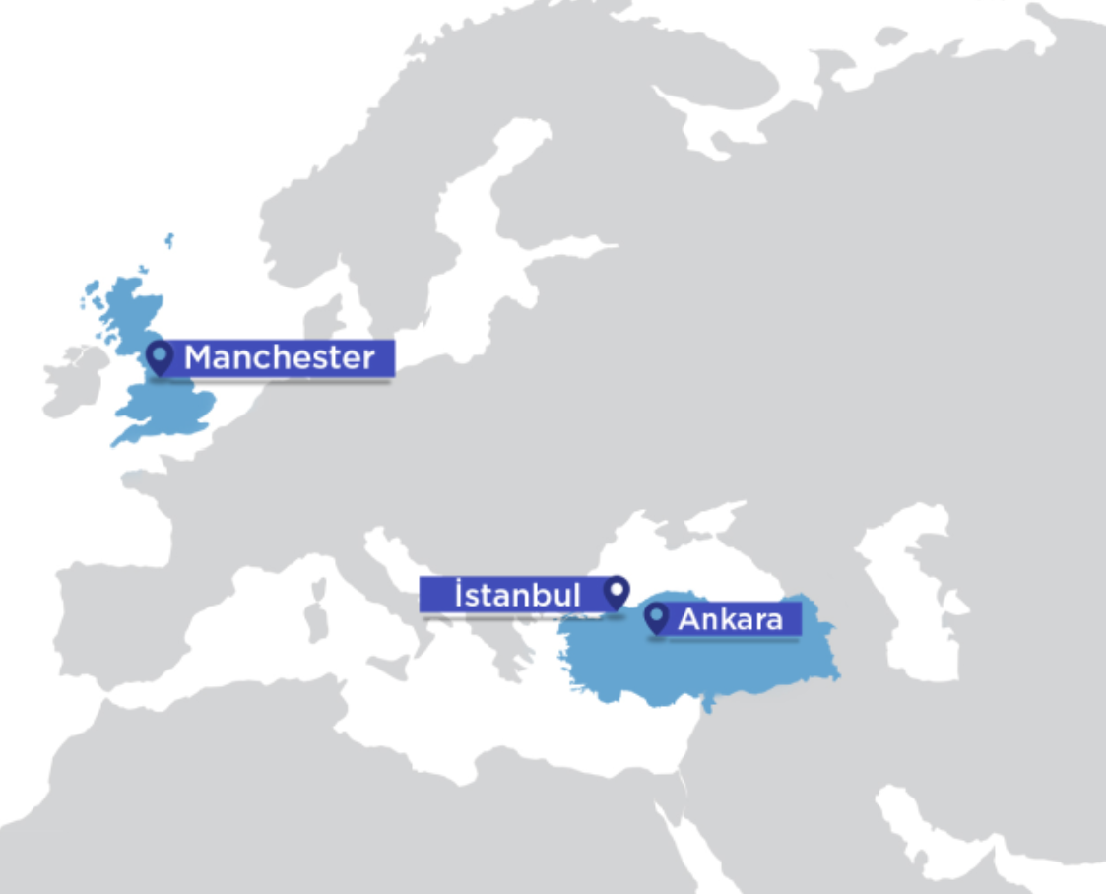
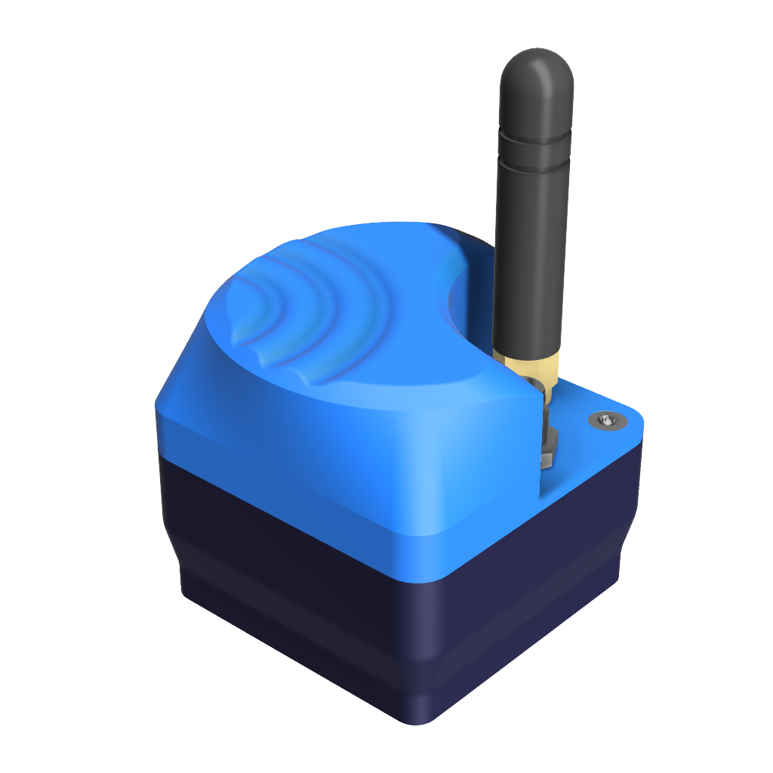
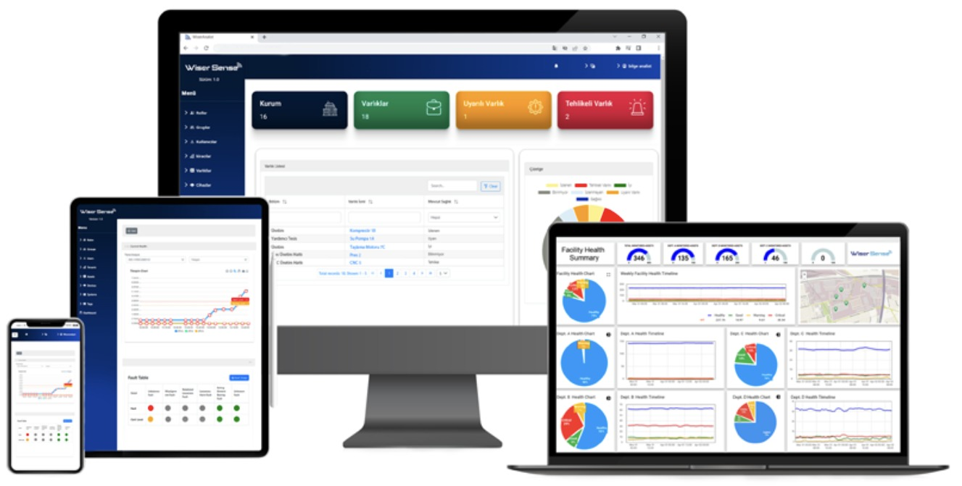
Sunum Akışı
Elektrik Makinelerinde Olası Arızalar
Arıza Tespitinde Kullanılan Yöntemler
    Kaçak Akı Analizi ?
    Karşılaştırmalı Sonuçlar-Avantajlar
    Omax@WiserSense – Kabiliyetlerimiz- Ön Testlerimiz
    Sonuçlar

Slide 4
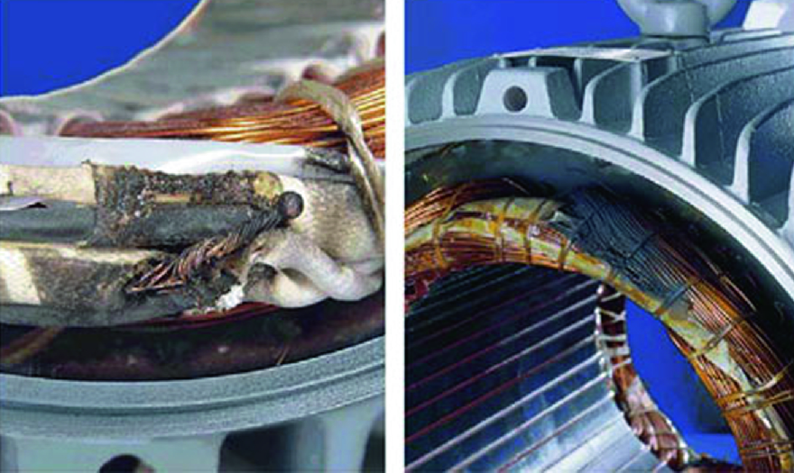
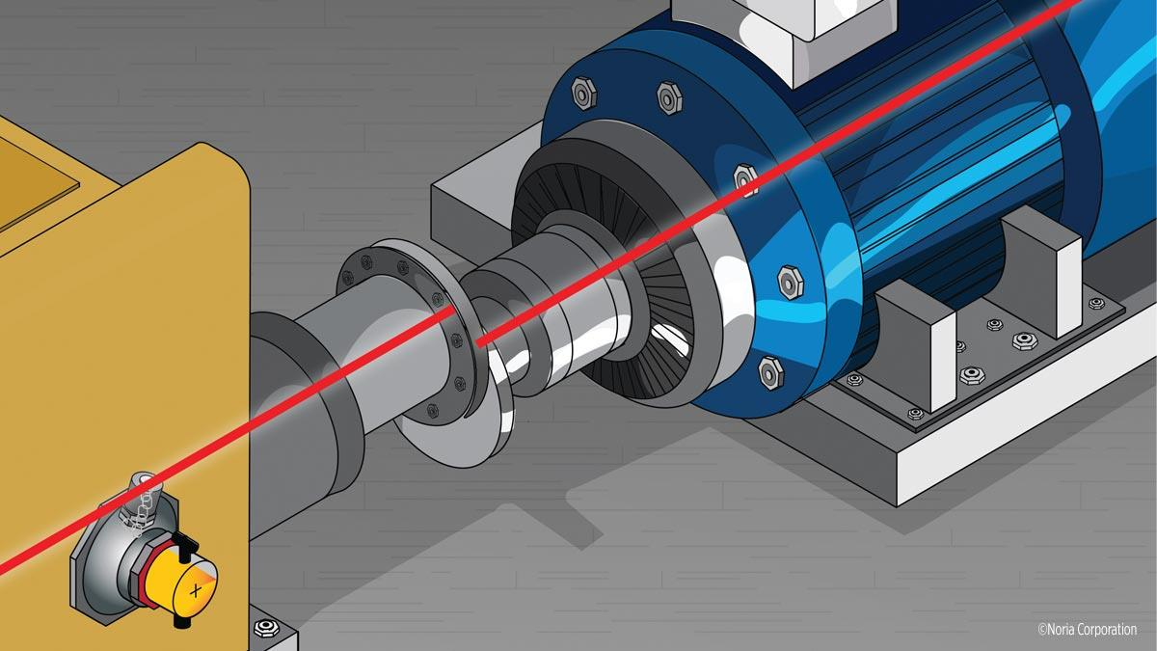
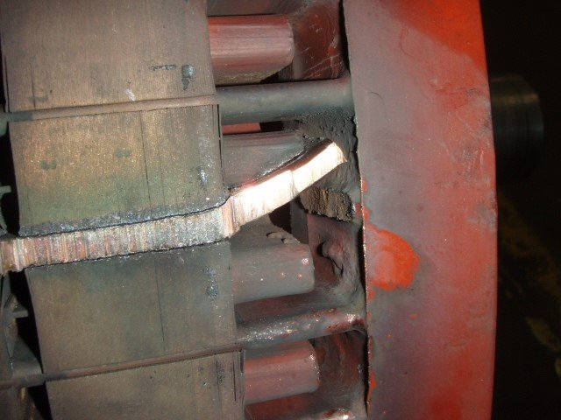
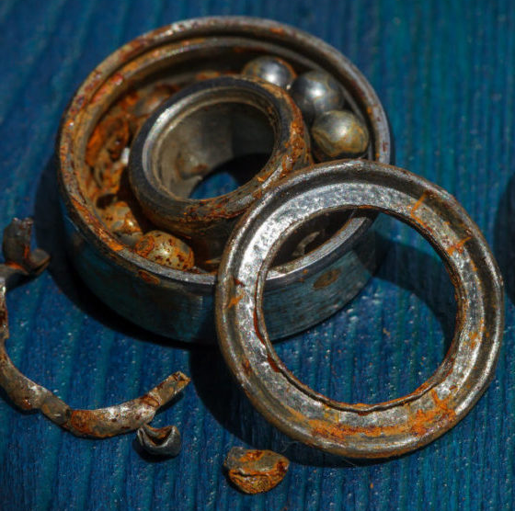
Elektrik Makinelerinde Olası Arızalar
[1]
[2]
[4]
[3]
[1] Majumdar P., Mishra P., Sarkar S., Das S. (2019) State-Space Model Based Induction Motor Stator Winding Inter-turn Fault Detection
Technique. vol 41. Springer, Singapore.
[2] https://www.hecoinc.com/cracked-rotor-bars-in-electric-motors
[3] https://acoem.us/blog/condition-monitoring/do-you-know-the-4-stages-of-bearing-failure/
[4] https://www.reliableplant.com/Read/31281/laser-alignment-tool

Slide 5
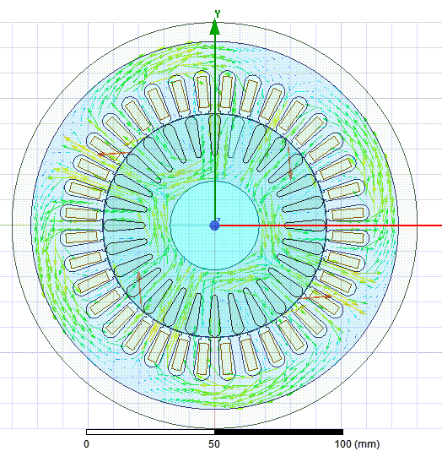
Arıza Tespitinde Kullanılan Yöntemler
Yöntemler
Termal Analiz
Kimyasal Analiz
Titreşim Ölçümü – Özellikle Mekanik Arızalar
Elektriksel Analiz
-Sonlu Elemanlar Yöntemi (FEM)- - Gerçek (Nonlineer) Motor Modeli-
Akım – En çok kullanılan yöntem
Ters-Elektromotor Kuvveti-Back-emf
Akı
Motor Akım İmza Analizi (MCSA)
Karakteristik harmonikler
Ana Akı-Hava Aralığı Akısı
Kaçak Akı – Yeni Trend- Etkin Sonuçlar ( Motivasyonumuz )
Arıza Tespiti

Slide 6
Kaçak Akı Analizi?
Ana Akı => Back-emf => Stator Akımları
Moment oluşumuna katkısı yoktur, fakat etkin manyetik alan bilgisi içerir.
Arıza tespitinde önemli rol oynar.
Arıza sinyalleri gibi motorun dinamik performansı etkin bir şekilde izlenebilir.
Şekil 1. Kırık rotor çubuk arızası durumunda ana ve kaçak akılar
Hava aralığı akısının bir fonksiyonu

Slide 7
Karşılaştırmalı Sonuçlar- Avantajlar
Kırık Rotor Çubuğu Arızası
Daha güvenilir sonuçlar
Zaman ekseninde arıza tespiti

Slide 8
Karşılaştırmalı Sonuçlar- Avantajlar
Kırık Rotor Çubuğu Arızası
Moment değişiminden az etkileniyor!
Stator akım spektrumu
Akımda etkin sinyal yok!
Düşük yüklerde arıza tespiti!
Kaçak akı spektrumu
Daha çok momente bağlı
Etkin arıza tespiti- RSH

Slide 9

Karşılaştırmalı Sonuçlar- Avantajlar
Yük Salınımı Arızası
Yük Salınımı?
Kırık Çubuk?
Yanlış Alarmdan Kurtulma! (Avoid to False Positive Detection)

Slide 10
Karşılaştırmalı Sonuçlar- Avantajlar
Kısa Devre Arızası
Ek arıza Sinyalleri ile daha doğru tespit
Yükten bağımsız (slightly depended) arıza tespiti
Yanlış alarmdan kurtulma
Kısa devre arızası, kırık rotor çubuğu arızası, yük salınımı arızası = Doğru ve güvenilir tespit!
Etkin Kısa Devre Arızası Tespiti!

Slide 11
Karşılaştırmalı Sonuçlar- Avantajlar
Mıknatıs Arızası
Akım ile tespit edemediğimiz arızaların kaçak akı ile net tespiti
Akımın bir bileşeni
Motor topolojisi değiştiğinde akım spektrumunda arıza tespiti sağlanamıyor.
Kaçak akı ile tüm sinyaller topolojiden ve magnetten bağımsız doğru güvenilir arıza tespiti!
Akım spektrumda eksik sinyaller.

Slide 12
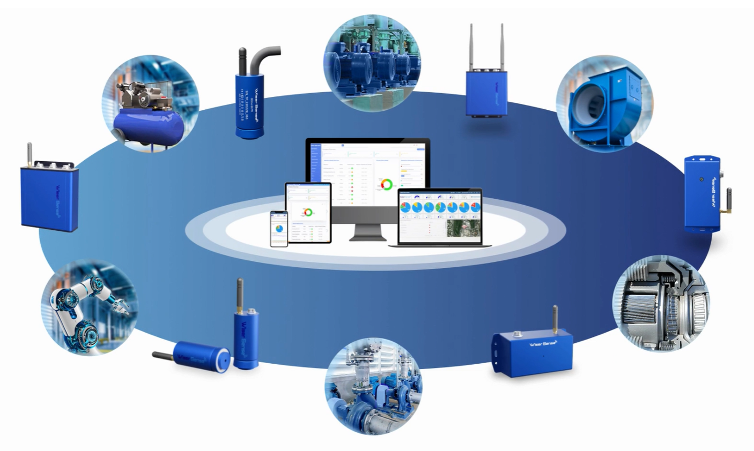
Omax-Kabiliyetlerimiz – Ön Testlerimiz
Omax@WiserSense
WiserSense: Teknoloji Geliştirir, Üretir ve Son Kullanıcıya Sunar.

Slide 13
Omax-Kabiliyetlerimiz – Ön Testlerimiz
Deneysel Çalışma
İki farklı pozisyonda testler
Kırık Çubuk ve Eksen Kaçıklığı Arızası
Farklı yüklenme koşulları
Kablosuz haberleşme
Online (Anlık) durum izleme
Kolay kurulum
Kullanıcı Dostu IoT Tabanlı Arayüz, Etkin, Hızlı ve Güvenilir Çözümler
WiserSense: Teknoloji Geliştirir, Üretir.

Slide 14
Omax-Kabiliyetlerimiz – Ön Testlerimiz
Deneysel Çalışma
Etkin ve net arıza sinyalleri
Şart Etrafında Hız tespiti (fr)
Çoklu arıza durumunda etkin sinyaller ( kırık çubuk ve eksen kaçıklığı )
Sensörün konumundan bağımsız etkin arıza sinyalleri

Slide 15
Sonuçlar
Mevcut metotlardan daha güvenilir, doğru ve arızaya çeşidine duyarlı sonuçlar
Arızaları hem zaman hem de frekans ekseninde tespit edebilme imkanı
Motor topolojisinden (kutup-slot sayısı) bağımsız net arıza tespiti
Düşük hız ve yüklerde etkin arıza tespiti
Motor hızı anlık tespitine yardımcı
Yük salınımı durumunda oluşabilecek yanlış tespiti önleme (Avoid False Positive Alarms)
Uzaktan kontrol, etkin kullanıcı arayüzü, IoT based sensör, kolay kurulum ve kullanım

Slide 16

Sonuçlar
Omax@WiserSense : Manyetik, Ultrasound, Titreşim ve Sıcaklık Sensörü
Tüm Arızaları Tespit Edebilme Yeteneği (Full Coverage)
Akademik Bakış Açısı
IoT tabanlı Çözüm, Bulut (Cloud) Teknolojisi
Genç, Dinamik, Tecrübeli ve Alanında Uzman Ekip
https://wisersense.io/

Slide 17
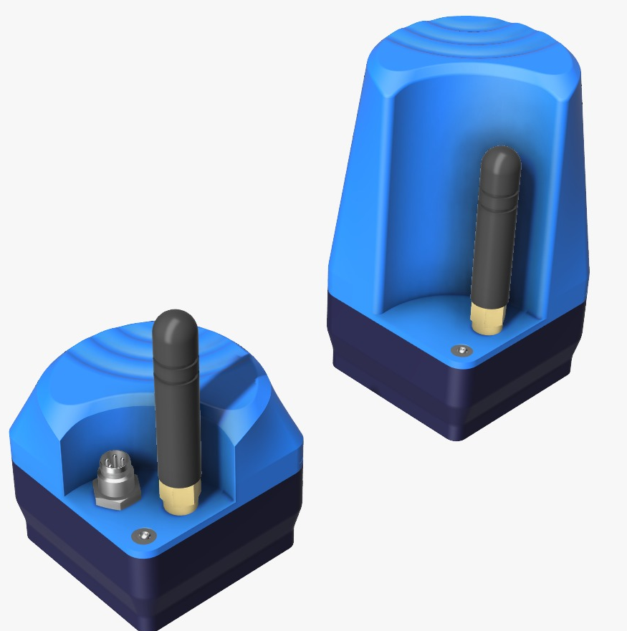

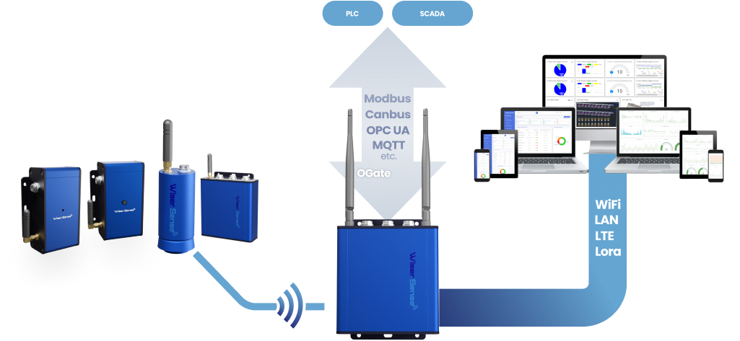
Sonuçlar :
Tüm Arızaları Tespit Edebilme Yeteneği (Full Coverage)
Omax@WiserSense : Manyetik, Ultrasound, Titreşim ve Sıcaklık Sensörü
Akademik Bakış Açısı
IoT tabanlı Çözüm, Bulut (Cloud) Teknolojisi
Genç, Dinamik, Tecrübeli ve Alanında Uzman Ekip
https://wisersense.io/

Slide 18



Teknik Danışman (Technical Advisor), WiserSense Information Technologies Sunu: Doç. Dr. Taner Göktaş
Elektrik-Elektronik Mühendisliği Bölümü, Dokuz Eylül Üniversitesi, İzmir, TR e-mail: taner.goktas@wisersense.io

